Slide 1
Azure Workshop
for Beginners
Azure のネットワークの仕組み
この回では、Azure の Network 関連のサービスに焦点をあてて解説します。
第5回
オンライン座学 + ハンズオン
50分 + 10分 QA
2026年7月23日

Slide 2
アジェンダ
Azure Workshop for Beginners | 第7回
Azure のネットワーク系サービス
  接続サービス
  アプリケーション保護サービス
  アプリケーション配信サービス
Azure の標準的なネットワーク構成とサービスの組み合わせ方
(上級者向け) Private Endpoint の名前解決
Notes:
HTML一次情報: スライド2「今日のゴール」。本文の粒度は HTML に合わせる。
講師メモ: 第3回の VM と第4回のコンテナ/ACI の責任分界と操作体験の違いを強調する。

Slide 3
今日のゴール
Azure Workshop for Beginners | 第7回
Azure のネットワークサービスを整理して全体像をつかむ
主要なサービスを理解する
CAF/WAF に基づいたセキュアな Azure のネットワークアーキテクチャを理解する
具体的にどのようなネットワークサービスをつかって、どのような構成を取るべきか ??
Azure
Internet
オンプレミス
データセンター
VPN/
閉域網
企業 NW

Slide 4
SECTION 1
Azure のネットワーク系サービス
Azure Networking Services

Slide 5

Azure の主なネットワークサービス
Azure Workshop for Beginners | 第7回
接続サービス
アプリケーション保護サービス
Virtual
Network
Route
Table
Virtual
WAN
Express
Route
VPN
Gateway
NAT
Gateway
Network
Security
Group
Private
Link
DDoS
Protection
Firewall
Azure DNS
Peering
Service
Bastion
Virtual Network
Manager
Route
Server
WAF
Service
Endpoint
Network
Watcher
Azure
Monitor
ExpressRoute
Monitor
VNet TAP
CDN
Front Door
Traffic
Manager
Application
Gateway
Load
Balancer
Internet
Analyzer
ネットワークの監視
アプリケーション配信サービス

Slide 6
接続サービス

Slide 7
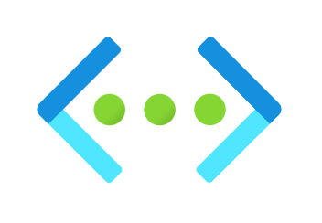

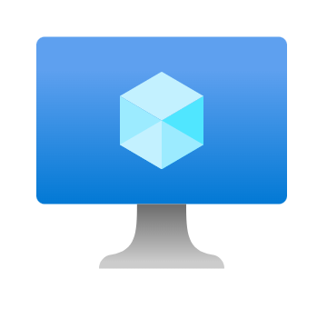
仮想ネットワーク (Virtual Network, VNet)
Azure Workshop for Beginners | 第7回
VNetはAzure内のプライベートネットワークの基本的な構成要素
サブネットを配置
VM/NIC などを配置
ルートテーブルをセット
Network Security Group で保護
Azure Bastion で保護
VPN , Express Route などで接続
VNet
VNet
インターネットへは既定で接続可能
インターネット
仮想マシン
仮想マシン
VNet内は既定で接続可能
VNet間は既定で接続不可。VNet Peeringを設定することで通信可能となる

Slide 8
仮想ネットワーク (Virtual Network, VNet)
Azure Workshop for Beginners | 第7回
複数のアドレス空間やサブネットを持つことが可能
VNetやサブネットはリージョンに属する
可用性ゾーン (Availability Zone, AZ) が利用できるリージョンでは AZ をまたいだ利用が可能
1 つのアドレス空間、
1 つのサブネット（既定）
1 つのアドレス空間、
複数のサブネット
複数のアドレス空間、
複数のサブネット
アドレス空間 10.0.0.0/16
アドレス空間 192.168.1.0/16
アドレス空間 10.0.0.0/16
サブネット
10.0.0.0/24
サブネット
192.168.1.0/24
サブネット
10.0.0.0/24
192.168.1.4～
10.0.0.4～
10.0.0.4～
アドレス空間 192.168.1.0/16
サブネット
192.168.2.0/24
サブネット
192.168.1.0/24
192.168.2.4～
192.168.1.4～
AZ1
AZ2
AZ3
AZ1
AZ2
AZ3
AZ1
AZ2
AZ3

Slide 9
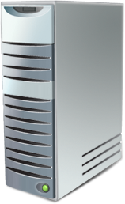
仮想ネットワーク (Virtual Network, VNet)
Azure Workshop for Beginners | 第7回
  VNet内は自動的にルーティングされる
  ルートテーブルにより既定のルーティングを変更することも可能
サブネット１
サブネット２
仮想マシン 1
仮想マシン 2
仮想マシン 3
内部 IP
アドレス
内部 IP
アドレス
内部 IP
アドレス
VNet
既定で自動的にルーティング

Slide 10
仮想ネットワーク (Virtual Network, VNet)
Azure Workshop for Beginners | 第7回
  VNet Peering は直接ピアリングした VNet 同士のルーティングは可能。
  直接接続していない VNet 同士の非推移的なルーティングはできない。下記のVNet 1 と 3 の間で通信を行いたい場合は VNet 2 でパケット転送できるインスタンスを用意し、VNet 1、3 それぞれで Route Table を用意し補助する必要がある。
サブネット１
サブネット１
仮想マシン 1
仮想マシン 2
仮想マシン 1
内部 IP
アドレス
内部 IP
アドレス
内部 IP
アドレス
VNet 2
VNet 1
VNet 3

Slide 11
仮想ネットワーク (Virtual Network, VNet)
Azure Workshop for Beginners | 第7回
Azureの仮想ネットワークは、
オンプレミスのネットワークと似て非なるものです。
仮想ネットワークはSDNであり、冗長化された物理ネットワーク上にオーバーレイで動作しています。
仮想のL3スイッチ相当の存在はありますが、不可視です。
基本的にはL3以上のことだけ意識すればOKです。
VRRPやLACPやLAGは利用できない → L2までのネットワークの冗長化は考える必要がありません。
L3についてもGRE、DHCP、マルチキャストなど制限されるプロトコルが存在します。
VMなどホスト側でIPを指定せずに、VNetのDHCPでIPを指定します。IPの固定も同様です。

Slide 12
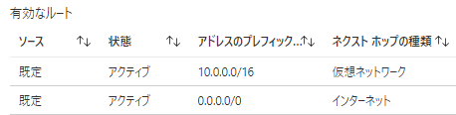
ルートテーブル (Route Table, 特にUser Defined Route, UDR)
Azure Workshop for Beginners | 第7回
既定のシステムルートを上書き・追加する（ユーザ定義ルート（UDR））
サブネット単位で割り当て
仮想アプライアンスを経由させる場合や強制トンネリングなどに使用
既定のシステムルートをUDRで上書き
既定のシステムルートの一部をUDRで上書き

Slide 13


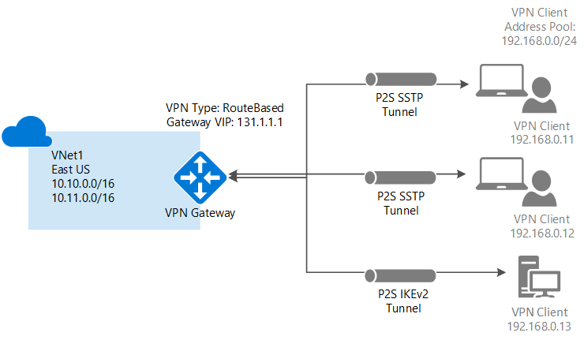
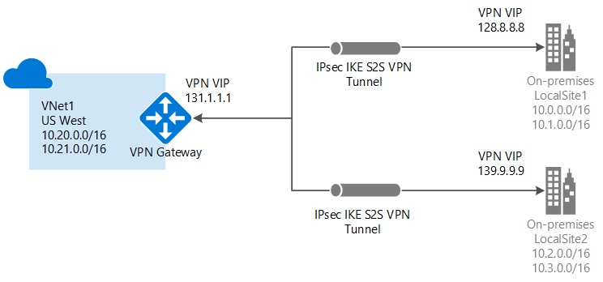
VPN ゲートウェイ (VPN Gateway)
Azure Workshop for Beginners | 第7回
仮想ネットワークゲートウェイの１つの種類
VNetへのインターネットを介した暗号化された接続を実現
S2S/P2S/VNet間接続が可能
P2S
S2S

Slide 14
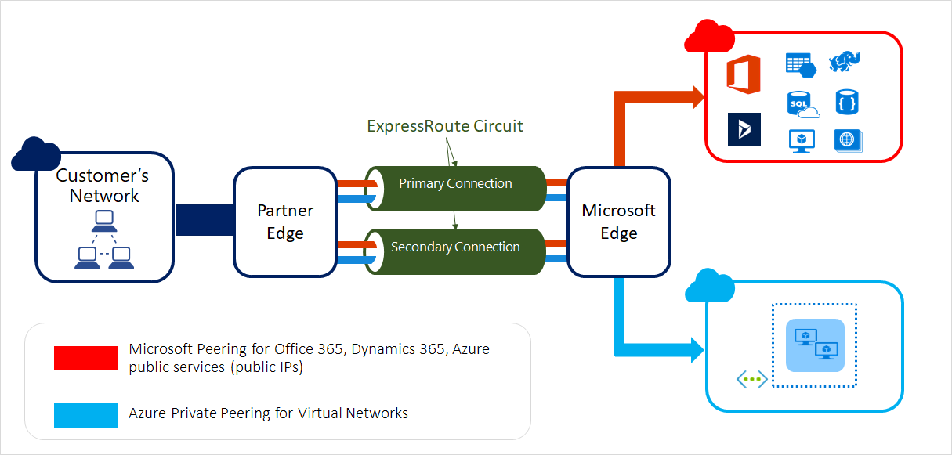
ExpressRoute
Azure Workshop for Beginners | 第7回
接続プロバイダーが提供するプライベート接続を介して信頼性の高い接続を実現

Slide 15
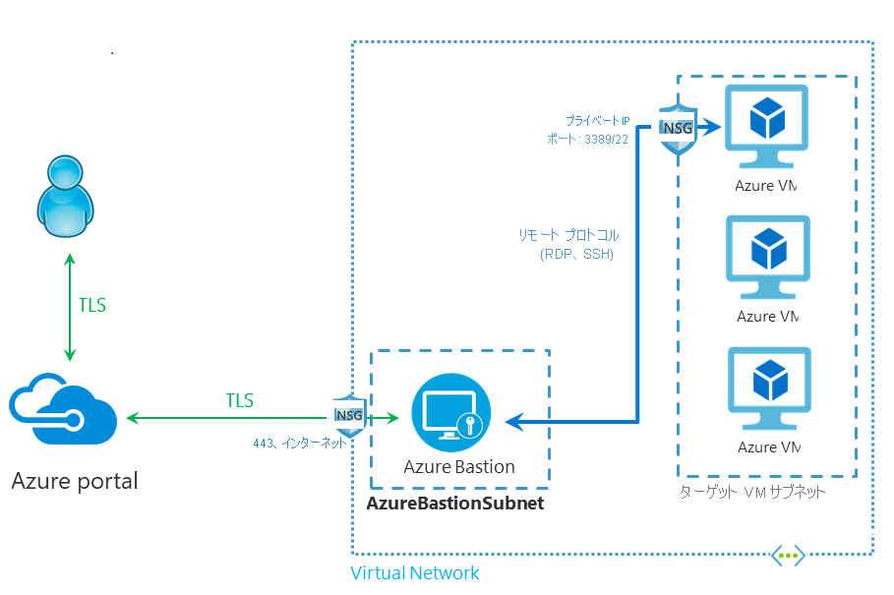
Bastion
Azure Workshop for Beginners | 第7回
AzurePortal から仮想マシンにRDPやSSH接続するためのマネージドな踏み台サーバ
VNet に属し、固有のサブネットに展開される
各リソースへのパブリックIPの割り当ては不要
ブラウザからVMのデスクトップ、シェルへRDP, SSHでアクセスできる
Standard SKU を使うとネイティブクライアントからのアクセスも可能
一般提供:Azure Bastion ネイティブ クライアントのサポート | Azure の更新情報 | Microsoft Azure

Slide 16
アプリケーション保護サービス

Slide 17

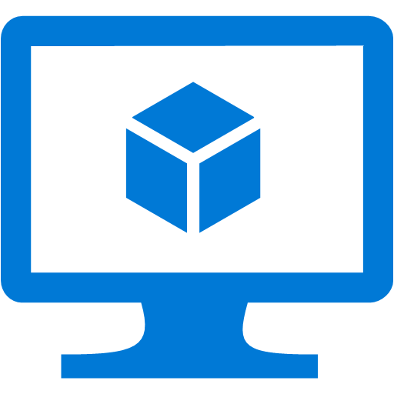

Network Security Group (NSG)
Azure Workshop for Beginners | 第7回
    サブネット/NICにL4フィルタを提供
    送信元/先のIPアドレス/ポート番号とプロトコルに応じて接続可否を設定
    ステートフルに機能する
受信トラフィック
送信トラフィック
サブネットの
受信セキュ
リティ規則
NIC の
受信セキュ
リティ規則
NIC の
送信セキュ
リティ規則
サブネットの
送信セキュ
リティ規則
許可
許可
許可
許可
拒否
拒否
破棄
拒否
拒否
破棄
NSGが全く設定されていない場合は全トラフィックが許可される

Slide 18
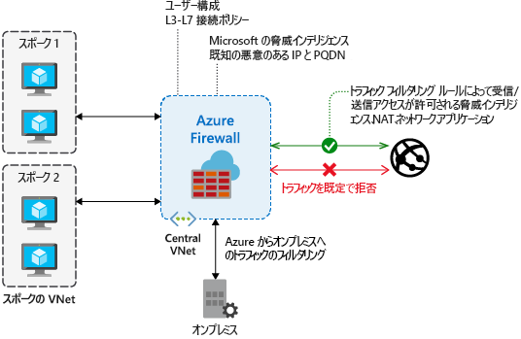
Azure Firewall
Azure Workshop for Beginners | 第7回
L4のファイアウォールサービス + 一部アプリケーションプロトコルに特化した通信制御機能
通信経路をAzure Firewall経由と設計することでVNet をまたいだ通信の集中管理が可能
DNS Proxy としても動作
Premium は IDPS や TLS インスペクション機能を利用可能
Azure Firewall Standard の機能 | Microsoft Docs
Azure Firewall Premium の機能 | Microsoft Docs

Slide 19
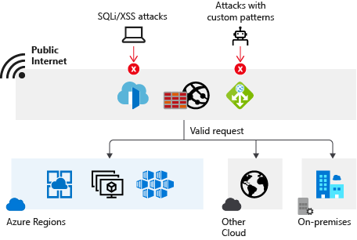
Web Application Firewall (WAF)
Azure Workshop for Beginners | 第7回
SQLインジェクションやクロスサイトスクリプティングなどの一般的な攻撃からWebアプリケーションを保護
OWASP top10の脆弱性を標準で保護
カスタムルールの構成も可能
Application GatewayやFront Door にてデプロイ可能

Slide 20
DDoS Protection
Azure Workshop for Beginners | 第7回
    DDoS ProtectionはPublic IPに対してDDoS攻撃から保護
    Azure DDoS Infrastructure Protection は無償ですべてのユーザーに提供
    Azure DDoS IP Protection, Network Protectionでは、具体的なメトリック、自動学習による自動チューニングやRapid Responseサービスが提供
    保護するべきPublic IPが少ない場合はIP Protection, 多い場合はNetwork Protectionがコスト的に有利
Feature | DDoS Infrastructure Protection | DDoS IP Protection | DDoS Network Protection
Active traffic monitoring & always on detection | ✔ | ✔ | ✔
L3/L4 Automatic attack mitigation |  | ✔ | ✔
Automatic attack mitigation | ✔ | ✔ | ✔
Application based mitigation policies |  | ✔ | ✔
Metrics & alerts |  | ✔ | ✔
Mitigation reports |  | ✔ | ✔
Mitigation flow logs |  | ✔ | ✔
Mitigation policies tuned to customers application |  | ✔ | ✔
Integration with Firewall Manager |  | ✔ | ✔
Azure Sentinel data connector and workbook |  | ✔ | ✔
DDoS rapid response support |  | ✔ | ✔
Cost protection |  |  | ✔
WAF discount |  |  | ✔

Slide 21
PaaS の種類と例
Azure Workshop for Beginners | 第7回
App Service
(Web Apps, Functions, Logic Appsなど）
SQL Database
Storage Account
(Blob, Files, Table, Queueなど）
App Service Environment
(Web Apps, Functions, Logic Apps など）
SQL Managed
Instances
Azure Database for PostgreSQL, MySQL Flexible Server
Azure Kubernetes Servicesのコントロールプレーン
Azure Container Appsの外部環境
Azure Container Registries
Azure Kubernetes Servicesのワーカーノード
Azure Container Appsの内部環境
Azure NetApp Files
Synapse Analytics
IoT Hub
Cognitive Services
HD Insights
Azure Databricksのデータプレーン(VNet 外も選択可)
Azure ADDS
VNet外部(MSバックボーン)に
デプロイするPaaS
VNet内部にデプロイするPaaS
(VNet Injection型)

Slide 22
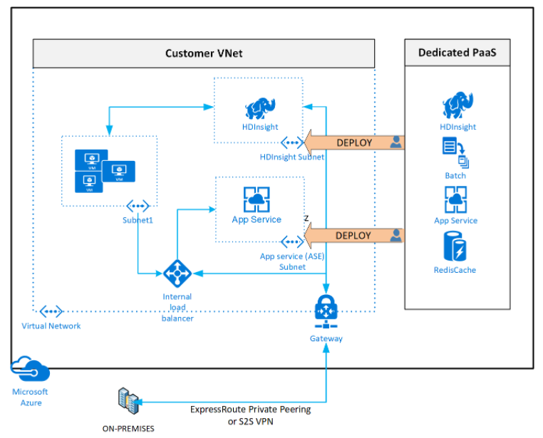
PaaSへの接続
Azure Workshop for Beginners | 第7回
VNetインジェクション
  PaaSからの接続
  VNet内の専用サブネットにルーティング
VNetインジェクション

Slide 23

VNet 内から VNet 外の PaaS へのアクセス
Azure Workshop for Beginners | 第7回
SNAT
Service
Endpoint
VNet
MS バックボーン
VNet
MS バックボーン
Internet アウトバウンドと同じ仕組みでの
PaaS アクセス
2. サブネットに付加した Service Endpoint を経由した PaaS アクセス
どの通信携帯でも通信は MS のバックボーン内で完結し、 ISP が管理するような他ネットワークは経由しない（Internet を通過しない）
Private
Endpoint
※ あと Express Route でMicrosoft Peering を構成しオンプレミスと MS バックボーンを直接接続する構成があるが、本資料では割愛
VNet
MS バックボーン
3. PaaS に付加した Private Endpoint を経由した
PaaS アクセス

Slide 24
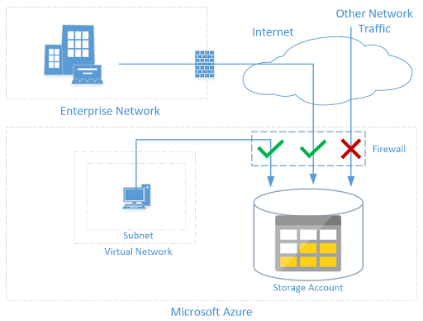
Service Endpoint
Azure Workshop for Beginners | 第7回
VNet内から既定のSNATやNAT GatewayなどのNAT機能を経由せず、送信元IPをVNet内のPrivate IPのまま、バックボーン上のPaaSのパブリックエンドポイントにアクセスする機能
VNet外からはService Endpoint経由でPaaSにアクセスすることはできない
PaaS自身はパブリックエンドポイントで通信を受信する

Slide 25
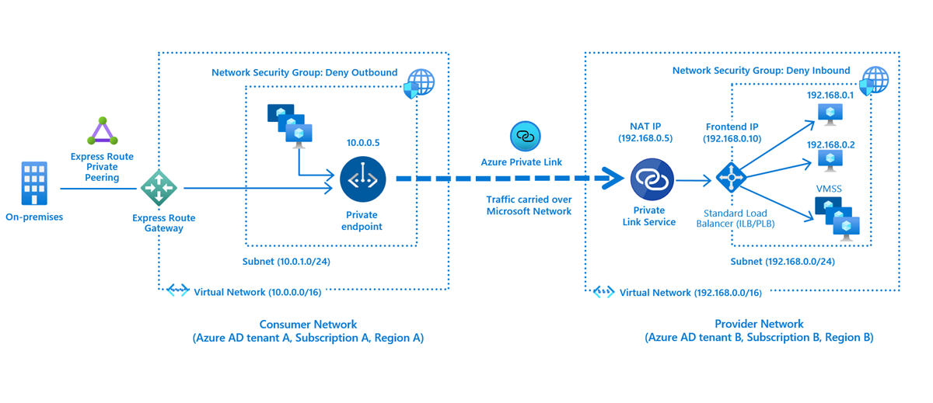
Private Endpoint / Private Link
Azure Workshop for Beginners | 第7回
Private Endpoint
  PaaS(Private Link)への接続
  PaaSに紐づいたNICをVNet内に展開してPaaSへのプライベートな接続を実現。PaaSのパブリックエンドポイントを閉じることができる
Private Link
  独自のサービスをStandard Load Balancerを介してPrivate Endpointに対応
  対応済みのPaaSは予め備わっている

Slide 26
アプリケーション配信サービス

Slide 27
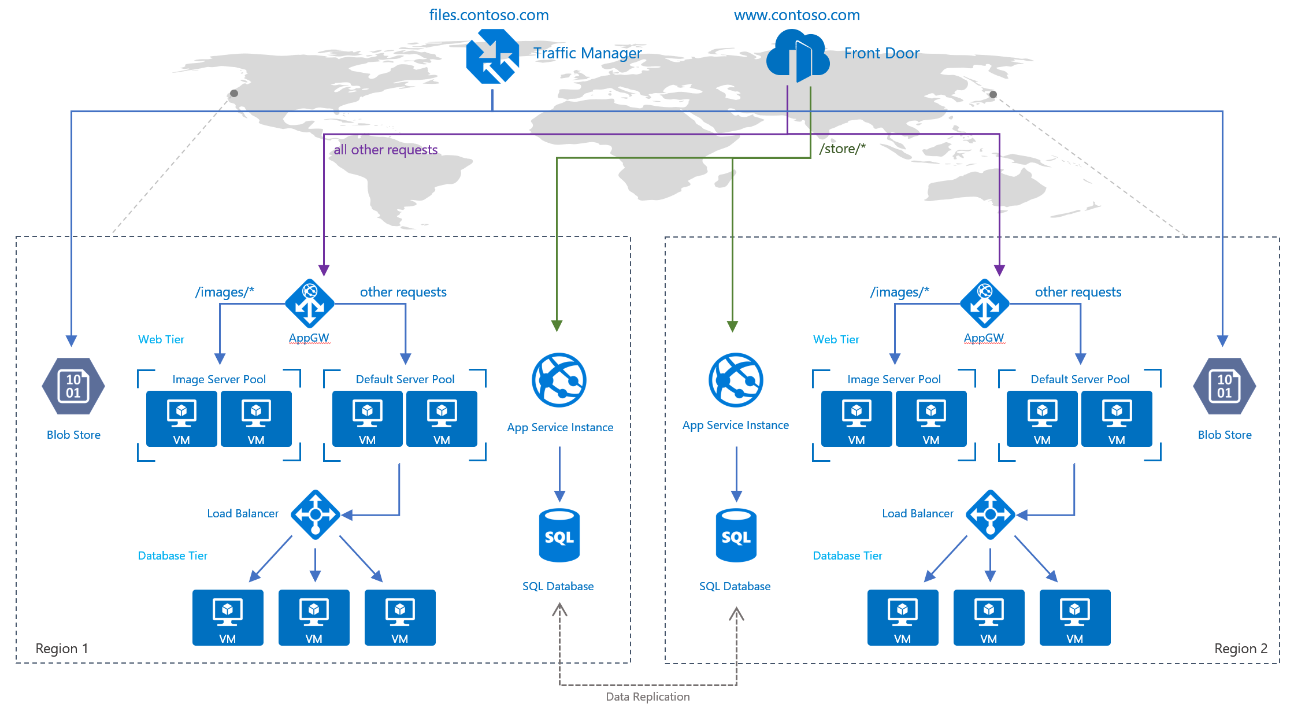
アプリケーション配信サービス全体像
Azure Workshop for Beginners | 第7回

Slide 28
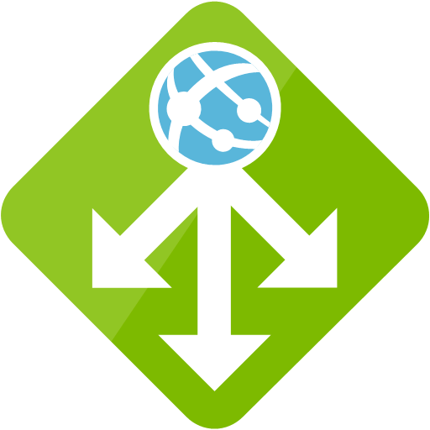





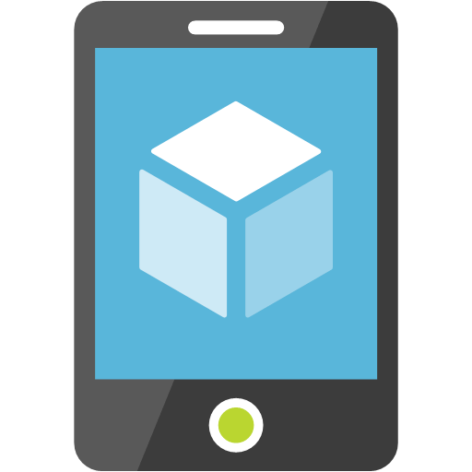
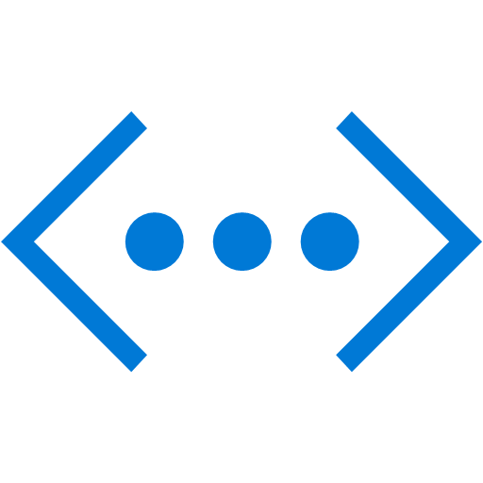
アプリケーション配信サービス全体像
Azure Workshop for Beginners | 第7回
Application Gateway
(AZ対応)
Front Door
Application Gateway
HTTP/S
Load Balancer
(AZ対応)
Any
Protocol
Traffic Manager
Load Balancer
Global
Region / Zone
Global
Regional
Internal
最寄りのリージョン、オンプレミス含むデータセンターへのルーティング
SSLオフロードによるアクセラレート
Availability Zoneを跨いだVNetへのルーティング
SSLオフロードによるアクセラレート
リージョン内でのリソース間通信
リージョン間ロード バランサー (プレビュー) - Azure Load Balancer | Microsoft Docs

Slide 29
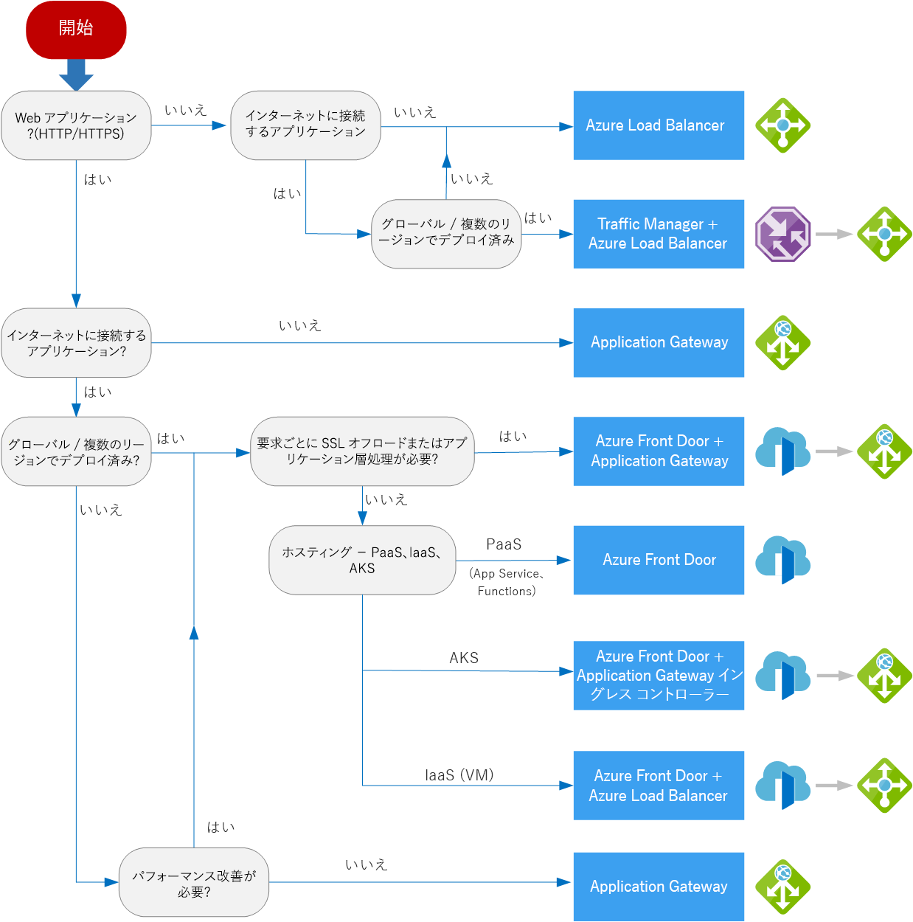
アプリケーション配信サービス 選択フロー
Azure Workshop for Beginners | 第7回
利用するサービスを選択するガイドとなるフロー
HTTP/HTTPSか、それ以外を含むか
マルチリージョンか、シングルリージョンか

Slide 30
WAF での Application Gateway と Front Door の使い分け
Azure Workshop for Beginners | 第7回
構成
リージョン障害 ( DR ) | × リージョンサービスであるためリージョン障害が発生した場合は停止となる。リージョン障害に対応するためには Azure Traffic Manager などと組合わせる必要あり | ○ グローバルサービスであるためリージョンに障害が発生した場合でも自動的に他のリージョンを利用してサービスを継続
プライベートIPアドレスのバックエンド配置 | ○ VNET 内に展開できるため、Azure、オンプレミス含めてプライベート IP をバックエンドに指定可能 オンプレミスに対しては VPN や ExpressRoute 等で接続することで利用可能 | △ Private Link を利用することで Azur eリソースに対してはバックエンドに指定可能。オンプレミス上のプライベートIPはバックエンドに指定不可 ※Application Gatewayと連携させることでオンプレミスも可 ※Private Link は Front Door Premium のみ
コアルールセット | ○ OWASP3.0 , OWASP3.1 , OWASP3.2 Microsoft_DefaultRuleSet_2.1 など | △ Microsoft_DefaultRuleSet_1.1 , 2.0 , 2.1 など ※Front Door Premiumのみ
CDN | × 利用不可。必要な場合は Application Gateway の前に Front Door を配置する必要あり | ○ CDN の機能あり
WAFポリシー適用範囲 | ○ Application Gateway レベル、リスナー(≒ドメイン)レベル、ルートパスレベルで分けることが可能 | △ ドメインレベルで分けることが可能
Azure Regional WAF
(Application Gateway)
Azure Global WAF
(Front Door)
指定されたリージョン内で稼働することを想定したサービス
複数のリージョン間で要求を分散するグローバルサービス

Slide 31
SECTION 2
Azure の標準的なネットワーク構成とサービスの組み合わせ方
Azure Landing Zone for networking

Slide 32
Azure Landing Zone
Azure Workshop for Beginners | 第7回
ランディングゾーン
Azure ランディングゾーンとは、拡張性、セキュリティ、ガバナンス、ネットワーク、ID 管理を構成するマルチサブスクリプション Azure 環境のガイドラインとリファレンスアーキテクチャ。
Azure 上に配置される
アプリケーションやワークロードが必要とする周辺環境、設定を整備することで、 俊敏性の向上と、企業のセキュリティとガバナンス要件に対する
徹底した準拠が可能になる。
ロール (例: NetOps、SecOps、DevOps)
IAM
管理と監視
メトリック、ログ、
アラート
Microsoft Defender for Cloud
サブスクリプション ポリシー
(例: 許可される
リソース
プロバイダー)
保存データの
暗号化
パブリック IP なし
ポリシー
アプリケーション
アプリケーション
Cost Management
アプリ リソース
(VM、DB、ストレージ)
アプリケーション
IAM
ポリシー
アプリケーション
テンプレート
アプリケーション
キー
監視
Azure Monitor
共有サービス
(例: Active Directory (IaaS))
受信と送信
企業の接続性
イントラ/インター
ランディング ゾーン
https://aka.ms/adopt/landingzone/cafmigrate
https://aka.ms/adopt/landingzone/caffoundation
共有サービス
ネットワーク
https://aka.ms/adopt/landingzone/terraform
https://aka.ms/adopt/landingzone/enterprise-scale
Network Watcher
Defender for Cloud

Slide 33
Azure Landing Zone の設計領域
Azure Workshop for Beginners | 第7回
Azure billing & Entra ID tenant
Security
Identity & access management
Governance
環境
コンプライアンス&
ガバナンス
Resource organization
Management
Network topology & connectivity
Platform automation & DevOps
本セッションではAzure Landing Zoneに沿ったネットワークアーキテクチャを説明

Slide 34
ネットワークの多層防御
Azure Workshop for Beginners | 第7回
クラウド ネイティブ サービスによる
多層防御アプローチ
  ゼロ トラスト アプローチ
  ネットワーク エッジで攻撃を阻止
  仮想ネットワークによる
  ネットワーク セグメンテーション
  ルーティングの挙動を制御
  サービス エンドポイントで、
  PaaS リソースへのアクセスを制限
Azure の
アプリケーション
NSG/ASG and UDR
Application Gateway with WAF
DDoS Protection
Azure Firewall
Virtual Network Isolation
Front Door with WAF
インターネット

Slide 35
Azure Landing Zone のリファレンスネットワークアーキテクチャ
Azure Workshop for Beginners | 第7回
システム間で共通に利用する機能はハブ VNet に集約しコスト効率を向上
セキュリティ機能も一元管理する
Internet
Traffic
Manager
FrontDoor
LB
VM
AppGW/WAF
CDN
Private DNS Zone
システムA VNet
DMZ VNet
FW
Bastion
オンプレミス
データセンター
LB
VM
VPN/
閉域網
その他
共通機能
システムB VNet
企業 NW
VNet GW
Private
DNS
Resolver
システムC VNet
Private Endpoint
Private Endpoint
PaaS へのアクセスは Private Endpoint を利用し VNet 経由とする。経路にハブ VNet を置くことで AppGW の WAF の機能 やAzure Firewall を利用可能とする
ハブ VNet
(共通機能 VNet/プラットフォームランディングゾーン）
Web Apps
SQL Database
MS バックボーン

Slide 36
Azure 利用の初期からHub & Spokes構成をつくっておくと・・・
Azure Workshop for Beginners | 第7回
Internet
Traffic
Manager
FrontDoor
LB
VM
AppGW/WAF
CDN
Private DNS Zone
システムA VNet
DMZ VNet
FW
Bastion
オンプレミス
データセンター
VPN/
閉域網
その他
共通機能
企業 NW
VNet GW
Private
DNS
Resolver
ハブ VNet
(共通機能 VNet/プラットフォームランディングゾーン）
MS バックボーン

Slide 37
スポークを増やしていくことでネットワーク構成を維持したまま拡張可能
Azure Workshop for Beginners | 第7回
Internet
Traffic
Manager
FrontDoor
LB
VM
AppGW/WAF
CDN
Private DNS Zone
システムA VNet
DMZ VNet
FW
Bastion
オンプレミス
データセンター
LB
VM
VPN/
閉域網
その他
共通機能
システムB VNet
企業 NW
VNet GW
Private
DNS
Resolver
システムC VNet
Private Endpoint
Private Endpoint
ハブ VNet
(共通機能 VNet/プラットフォームランディングゾーン）
Web Apps
SQL Database
MS バックボーン

Slide 38
VNet ベースの Hub & Spokes アーキテクチャの考慮点
Azure Workshop for Beginners | 第7回
VPN GatewayのP2S 接続は最大10,000
VPN ゲートウェイの最大合計スループットは 10 Gbps
VPN GatewayのS2S 接続または VNet 対 VNet トンネルは最大 100 個
VNet あたりのピアリング接続の最大数は500
ExpressRoute Private Peering 経由で Azure to オンプレへのアドバタイズ可能ルートの数は 4,000
Route Tableの上限は600 (これまで400だったが、2025/9の最近に拡張された)。AVNMを使うと1000。オンプレ <-> スポークVNet、スポークVNet <-> スポークVNetの通信をすべてハブのNVAを通す場合、この数値かピアリングの上限値がボトルネックになる場合がある。
Virtual WAN で拡張可能

Slide 39
SECTION 3
(上級者向け) Private Endpoint の名前解決
Name resolution for private endpoints

Slide 40

Private Endpoint を介した PaaS へのアクセス
Azure Workshop for Beginners | 第7回
Private Endpoint を介して PaaS へアクセスするときに、Private Endpoint は VNet から IP アドレスを割り当てられていることから、ホスト名なしに IP アドレスを直接指定することでアクセスできそうですが、できません。HTTP ヘッダの Host などアプリケーションレイヤでホスト名も指定しておく必要があります。これは PaaS がマルチテナントな作りであるためです。そこで Private Endpoint の IP アドレスに解決できる名前解決の仕組みが必要です。
http://10.0.1.5
VNet GW
http://example.azurewebsites.net
Private
Endpoint
10.0.1.5
App Service
example.azurewebsites.net
VNet

Slide 41
Private Endpoint が有効になった PaaS の名前解決シーケンス
Azure Workshop for Beginners | 第7回
PaaS で Private Endpoint を有効にすると、名前解決のシーケンスにおいて、privatelink という文字列が挿入された FQDN を解決する場面が現れます。PaaS の FQDN を Private Endpoint の IP アドレスと紐づけるために、この privatelink という文字列が入った FQDN の A レコードとして Private Endpoint の IP が変える仕組みが必要です。
VM
MS
権威DNS
DNS
キャッシュサーバ
(Azure既定のDNS)
MS
権威DNS
MS
権威DNS
1. DNSクエリ
example.blob.core.windows.net
DNSクエリ
example.blob.core.windows.net
Private Endpointが設定されていることを示すドメイン名が返ってくるようになる
2. DNSキャッシュサーバから権威DNSに対する再帰的名前解決
example.blob.core.windows.net
IN CNAME example.privatelink.blob.core.windows.net
DNSクエリ
example.privatelink.blob.core.windows.net
example.privatelink.blob.core.windows.net
IN CNAME hogehoge.core.windows.net
MSの権威DNSに問い合わせ続けると元のPublic IPが返ってくる
DNSクエリ
hogehoge.core.windows.net
hogehoge.core.windows.net
IN A X.X.X.X
4. クエリされたドメインのIPアドレスはX.X.X.X

Slide 42
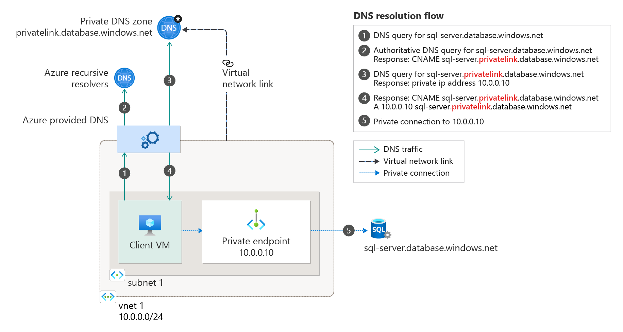
VNet 内から Private Endpoint へのアクセスのための名前解決
Azure Workshop for Beginners | 第7回
Azure には 168.63.129.16 の IP アドレスが設定された特殊なエンドポイントが存在します。このエンドポイントには様々な機能がありますが、DNS においては、 VNet にデフォルトで適用されるキャッシュ DNS として機能します。Private Link/Endpoint と統合した Private DNS Zone を VNet にリンクすると、 168.63.129.16 に DNS クエリを送信したときに、該当の FQDN の場合は Private DNS Zone から返信され、適切に名前解決が可能です。

Slide 43
Private DNS Zone がある場合の名前解決シーケンス
Azure Workshop for Beginners | 第7回
Private DNS Zone
(この例では privatelink.blob.core.windows.net )
VM
MS
権威DNS
DNS
キャッシュサーバ
(Azure既定のDNS)
MS
権威DNS
MS
権威DNS
1. DNSクエリ
example.blob.core.windows.net
DNSクエリ
example.blob.core.windows.net
Private Endpointが設定されていることを示すドメイン名が返ってくるようになる
example.blob.core.windows.net
IN CNAME example.privatelink.blob.core.windows.net
既定のDNSはVNetに名前解決対象のゾーンのPrivate DNS Zoneが設定されていると、それにクエリを送信する
DNSクエリ
example.privatelink.blob.core.windows.net
Private DNS Zoneに設定されたPrivate EndpointのPrivate IPが返ってくる
example.privatelink.blob.core.windows.net
IN A Y.Y.Y.Y
4. クエリされたドメインのIPアドレスはY.Y.Y.Y

Slide 44

オンプレミスから Private Endpoint へアクセスするための名前解決
Azure Workshop for Beginners | 第7回
Private DNS Zone は VNet 内からしかアクセスできません。オンプレミスから Private Endpoint にアクセスする場合は、オンプレミスの DNS サーバで条件付きフォワードをつかい、Private DNS Zone にクエリを転送する Private DNS Resolver の受信エンドポイントに向けることで名前解決が可能です。
Private DNS Zone
(Private Link用ドメインを格納)
Private DNS Resolver はクエリを Private DNS Zone で解決させる
PaaS の名前解決は条件付きフォワードで Private DNS Resolver の受信エンドポイントに転送
VM
Private DNS resolver
受信エンドポイント
Spoke Vnet 1
オンプレミスDNSサーバ
Private DNS resolver
送信エンドポイント
VM
オンプレミスDC
Hub VNet
Spoke Vnet 2

